Slide 1




Sciences et technologie
UQTR
Cours de Mme Jolyane Damphousse
Lien de la présentation : https://bit.ly/mst20janvier21
Ces formations du RÉCIT sont mises à disposition, sauf exception, selon les termes de la licence Licence Creative Commons Attribution - Pas d’Utilisation Commerciale - Partage dans les Mêmes Conditions 4.0 International.
Notes:
Lien de la présentation : https://bit.ly/mst20janvier21
Article sur le site du RÉCIT MST : https://recitmst.qc.ca/ ok
Intention : produire une micro planification une SAE
Pause
19h à 22 hres pause après 90 minutes 15 à 20 minutes de pause
Manipulation complément à ajouter en complément avec du matériel

Slide 2
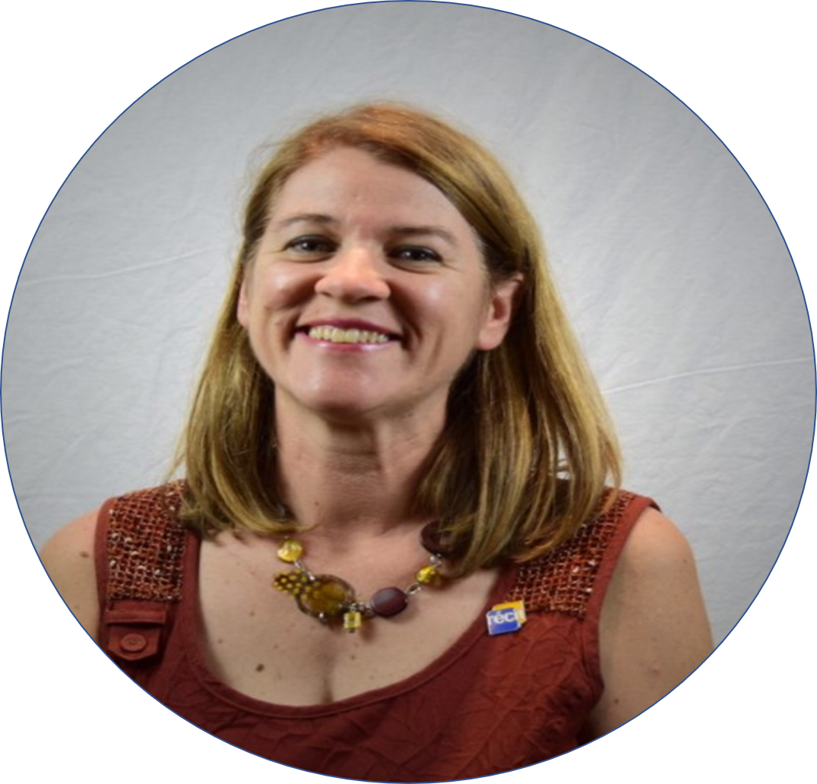

Initiation à Scratch
et PhET en ST au primaire
Sonya Fiset, RÉCIT MST
Ces formations du RÉCIT sont mises à disposition, sauf exception, selon les termes de la licence Licence Creative Commons Attribution - Pas d’Utilisation Commerciale - Partage dans les Mêmes Conditions 4.0 International.
Notes:
Lien du site du RÉCIT MST : https://recitmst.qc.ca/

Slide 3
Plan de la rencontre
Bienvenue!
RÉCIT
PAN
L’interface de Scratch
Explorons des exemples en ST
La simulation PhET
Explorons des exemples en ST
Badge

Slide 4
Plan de la rencontre
Bienvenue!
RÉCIT
PAN
L’interface de Scratch
Explorons des exemples en ST
La simulation PhET
Explorons des exemples en ST
Badge

Slide 5


CampusRECIT.qc.ca

Slide 6

RÉCIT acronyme existant déjà
71
17
RECIT.qc.ca
14
Notes:
C’est surtout des humains...

Slide 7
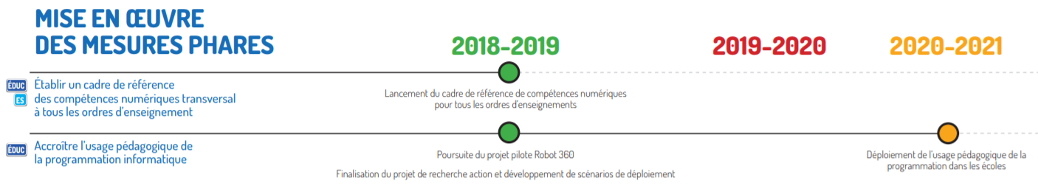


Enseigner la programmation… Pourquoi?
PAN: Plan d’action numérique du MEES
(Orientation 1, mesure 02, pages 27-28)
Extrait du tableau synoptique du PAN, p.2

Slide 8
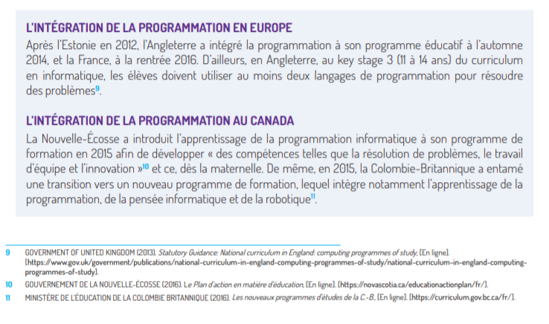
Enseigner la programmation… Pourquoi?
Extrait du PAN, p.28

Slide 9
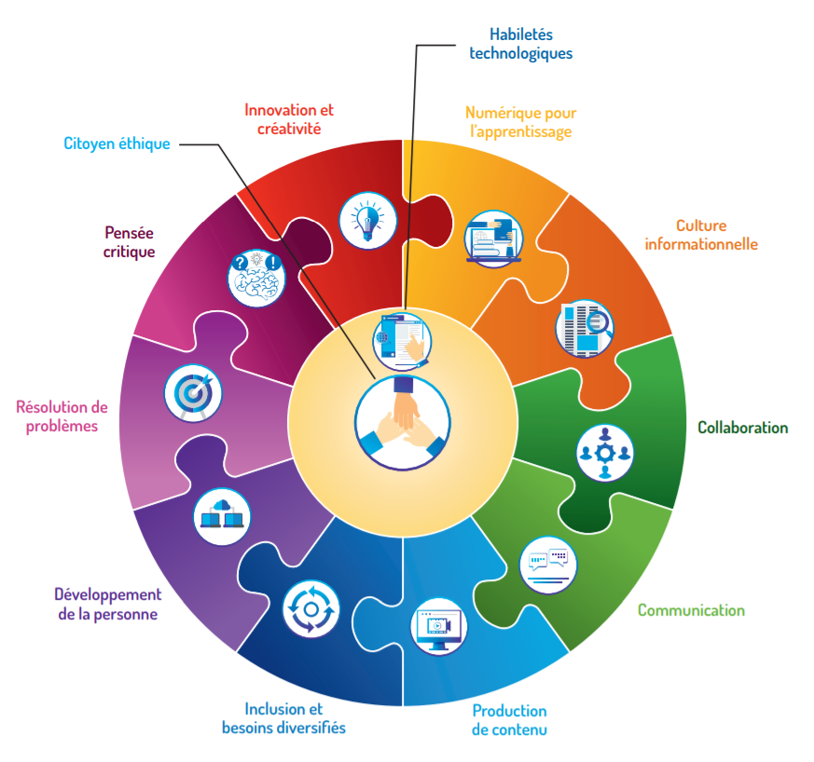
Pourquoi ?
Cadre de référence de la compétence numérique
Source : MEES - Avril 2019
12 dimensions
version interactive
Continuum de développement de la compétence numérique
Source : MEES -
Janvier 2020

Slide 10
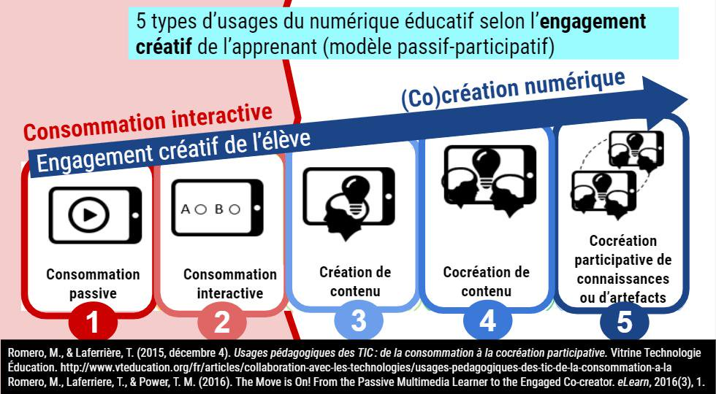
L’engagement de l’élève

Slide 11
Des outils pour s’initier à la programmation
Jeux Blockly :
Sans connexion, base de la programmation, pas à pas.
Code.org :
Compte d’enseignant, on suit les élèves dans leurs défis.
Scratch :
Prêt à programmer...
Notes:
Nommer seulement
Voir autre diapo
Démo Code.org
https://scratch.mit.edu/

Slide 12
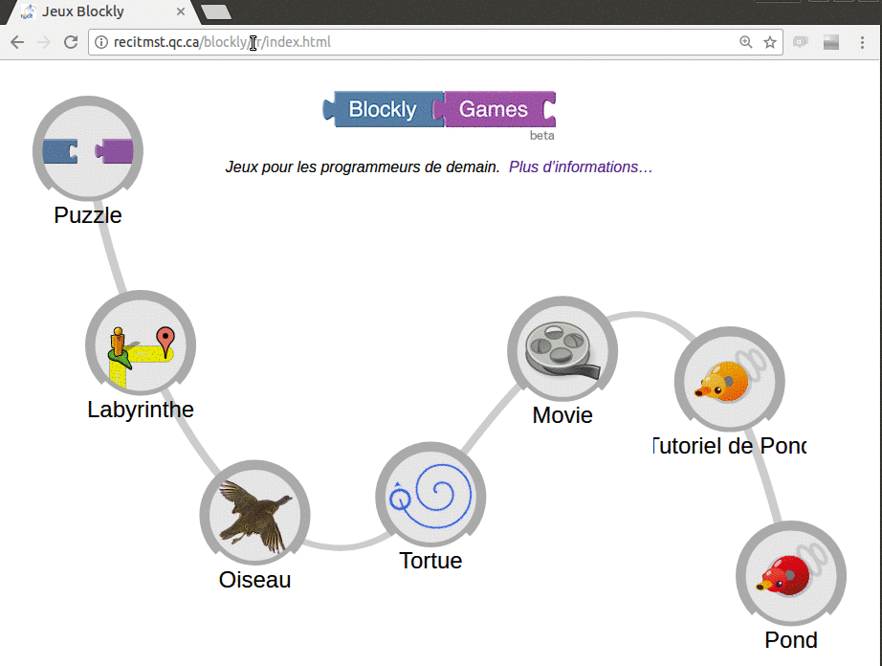
Des outils pour s’initier à la programmation
Jeux Blockly : http://recitmst.qc.ca/blockly/
Sans connexion
Sans installation
Base de programmation par blocs
Évolutif
Addictif ;-)
Notes:
Démo + exploration 5 minutes http://recitmst.qc.ca/blockly/

Slide 13
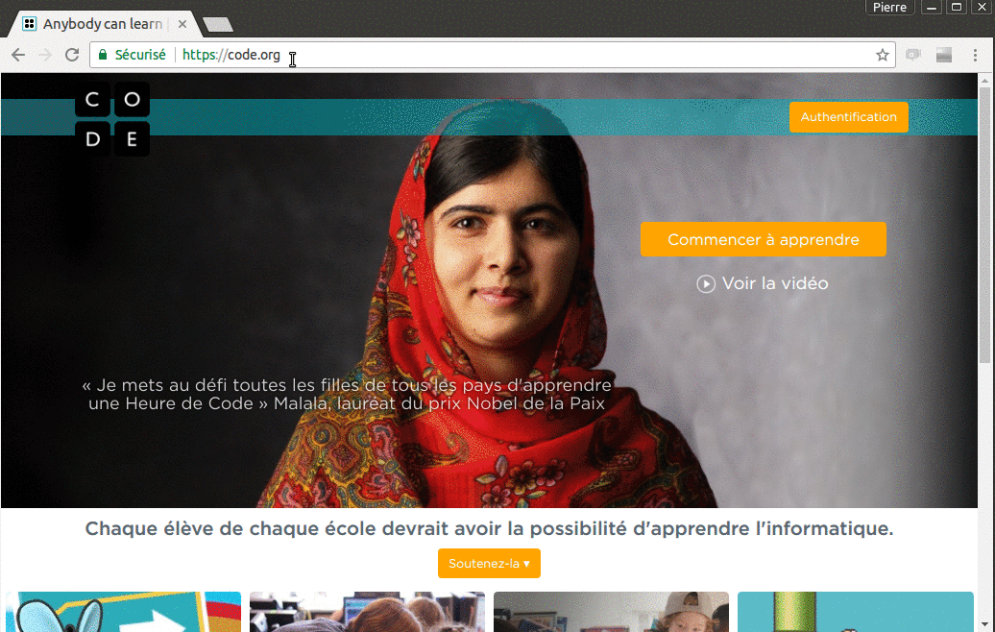
Des outils pour s’initier à la programmation
2. Code.org : http://code.org
Compte enseignant
Suivi des élèves
Tous âges
Ludique (thèmes)
Tutoriel
Notes:
Démo seulement

Slide 14
Connaissez-vous Scratch?
Je l’utilise déjà avec mes élèves.
J’ai déjà vu des collègues ou des élèves l’utiliser.
Ça m’intrigue… mais j’ai pas encore osé!
Qui est Scratch?

Slide 15
À vos claviers!
www.scratch.mit.edu
2. «Créer» en haut à gauche
*Astuce : avoir le même titre pour un programme et on ajoute les initiales de l’élève.
Notes:
www.scratch.mit.edu

Slide 16
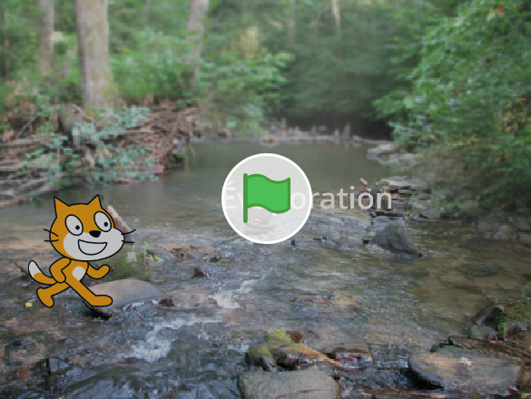
Défi 1
Le cycle de l’eau, format présentation
évaporation
0-Choisir un bloc «Événement»
1-Choisir un lutin (Sprite)
2-Choix d’un arrière-plan
3-Écrire des informations bloc «Apparence»
4-Images libres de droit dans Google ou Pixabay
5-Bloc «Contrôle» temps pour synchroniser le Sprite
6-Montrer ou cacher le Sprite
7-Modifier l’arrière-plan et le faire apparaître
Notes:
Programme évaporation : https://scratch.mit.edu/projects/434625347
Trouver des images libres de droit : https://pixabay.com/fr/

Slide 17
Défi 2
Le cycle de l’eau, présentation avec narration
condensation
0-REMIX : https://scratch.mit.edu/projects/434637865
1-Choisir un lutin (Sprite)
2-Choix d’un arrière-plan
3-Déplacement possible «Mouvement»
4-Écrire une information bloc «Apparence»
6-Narration possible bloc «Son »
7-Modifier l’arrière-plan
Créativité et exploration!
Notes:
Programme à remixer : https://scratch.mit.edu/projects/434637865

Slide 18
Mains sur les touches
Document collaboratif
Créativité et exploration!
Notes:
Document collaboratif : https://docs.google.com/document/d/1jojuvYmwHpKrOUXWB1LRlbRgtCMAUNYrlm13vy-lV6M/edit?usp=sharing
Programme à remixer : https://scratch.mit.edu/projects/434637865

Slide 19
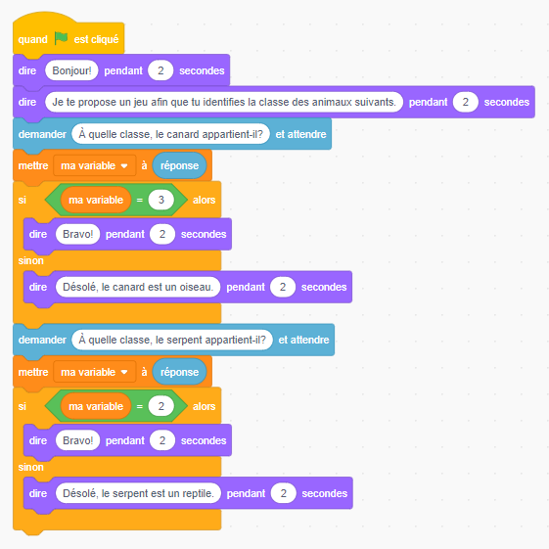
Défi 3
Classe des animaux, format jeu
0-Arrière-plan
1-Bloc «Événements»
2-Bloc «Apparence» intention
3-Bloc «Capteurs» poser une question
4-Définir les «variables»
5-Associer réponse «Capteurs »=«Variables»
6-Bloc «Contrôle» SI ALORS, SINON
7-Insérer bloc «Opérateurs» d’égalité
8-Bloc «Apparence» si oui ou sinon
Créativité et exploration!
Notes:
Format jeu, classe des animaux : https://scratch.mit.edu/projects/434651166

Slide 20
Défi 4
Les parties d’une plante, format bulle pour afficher
Notes:
Programme : https://scratch.mit.edu/projects/434660299

Slide 21
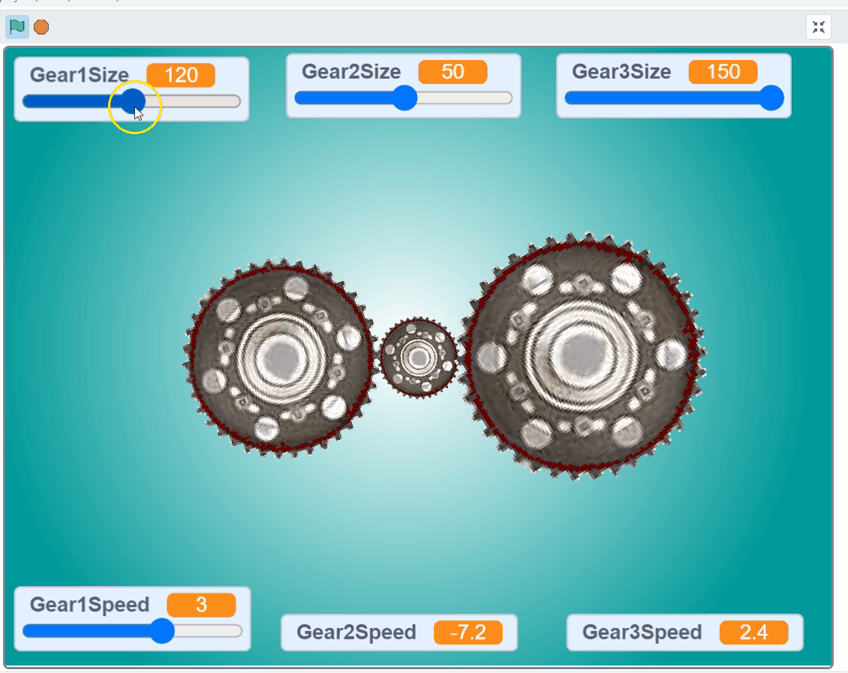
Défi 5
Engrenages, simulateur
Notes:
Programme simulateur engrenages : https://scratch.mit.edu/projects/25898/

Slide 22
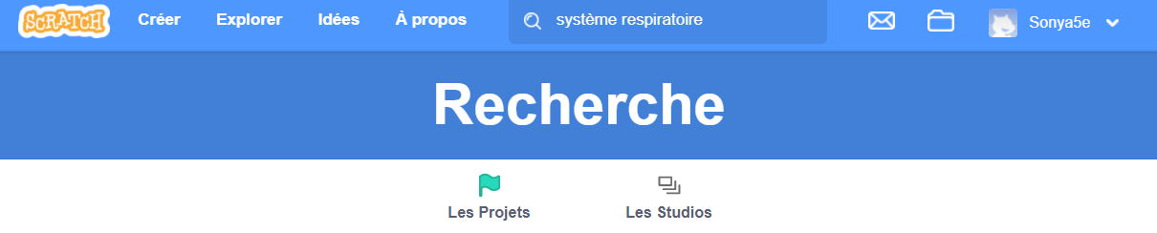
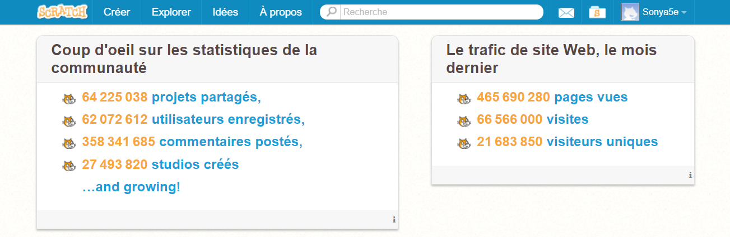
Recherche par mot-clé

Slide 23
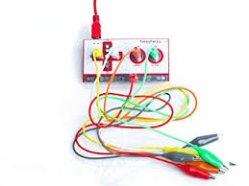
Défi 6
Lab créatif : Makey Makey
Ressources
Avantages :
-peu coûteux
-créatif
-s’utilise avec Scratch

Slide 24
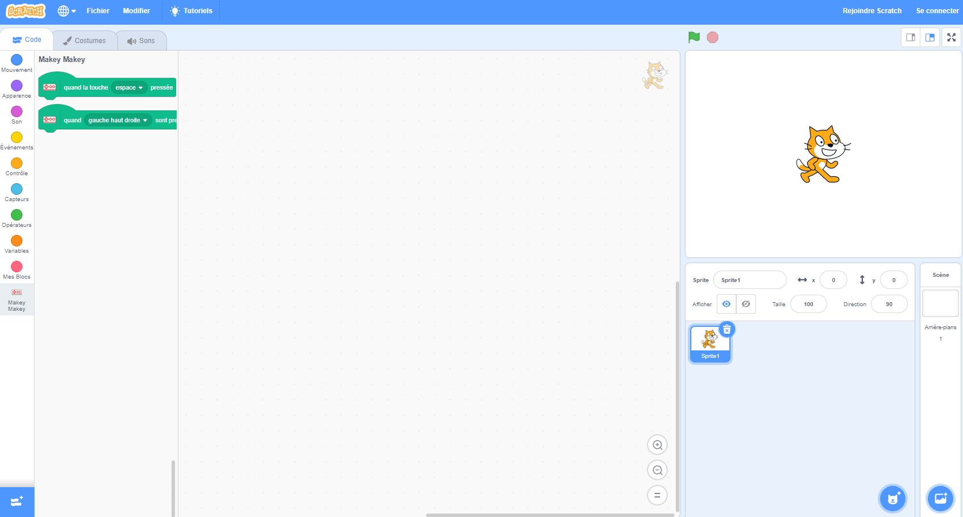
Mains sur les touches :
Makey Makey
Programmation avec Scratch en ajoutant l’extension
Intentions pédagogiques :

Slide 25
Mains sur les touches
Créativité et exploration!
Notes:
Programme à remixer : https://scratch.mit.edu/projects/434637865

Slide 26

Retour main sur les touches
Pause
Source de l’image

Slide 27
Partager ou
enseigner à distance
Utilisation d’un environnement numérique d’apprentissage (ENA) ;
Utilisation d’un formulaire pour consigner les programmes réalisés par les élèves ;
-Copie formulaire Google ;
-Copie formulaire Microsoft ;
Notes:
Formulaire Google : https://docs.google.com/forms/d/1ejCYLetBGifetvaMegpR26DyvBBxdlqOOpQejDtcyRk/copy
Formulaire Office 365 : https://forms.office.com/Pages/ShareFormPage.aspx?id=EF61Z5BlXEaXCQTxot_EPGUpWRFJktxEiclxsdXYqidUQzEzSEE1MjlFUkIzWVZPMjJHWjlGV1hBNC4u&sharetoken=HvkamXa58b85xI9BoaGE

Slide 28

Ressources :
Padlet ressources par disciplines Scratch
Autoformation sur Campus RÉCIT
Scratch pour tous
Autoformation MST à distance, section des applications
Notes:
Padlet par disciplines : https://padlet.com/sonya_fiset/kml29hq5sgsx
Autoformation sur Campus RÉCIT Scratch https://campus.recit.qc.ca/math%c3%a9matique-science-et-technologie/scratchpremierspas
Autoformation MST à distance, section des applications : https://campus.recit.qc.ca/math%c3%a9matique-science-et-technologie/mstdistance101

Slide 29
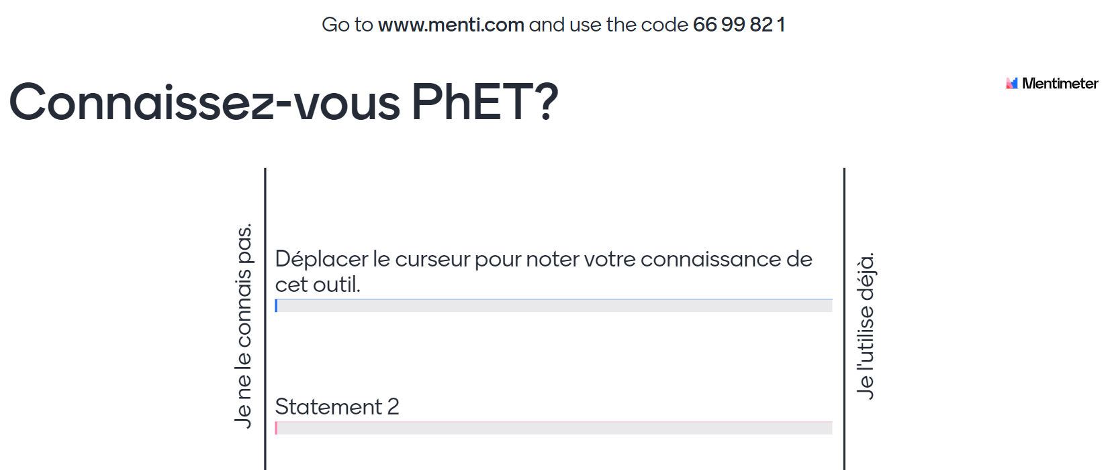
Connaissez-vous PhET?

Slide 30
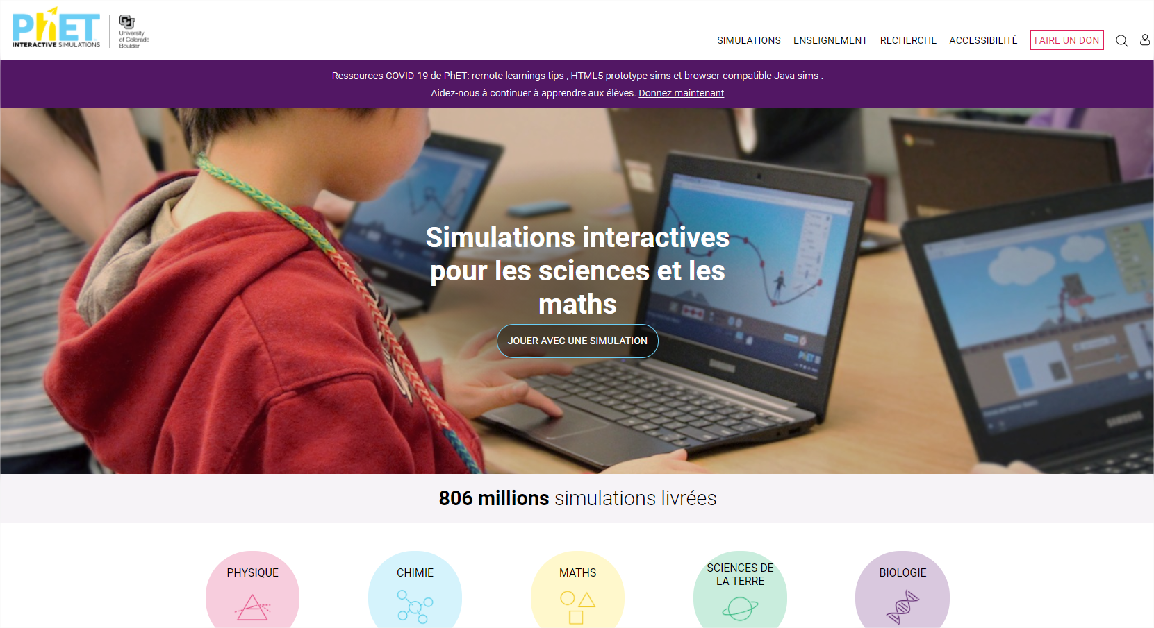
Présentation rapide de PhET
https://phet.colorado.edu/fr/
Notes:
https://phet.colorado.edu/fr/

Slide 31

Plus haut papa, plus haut !
Pendant le confinement, vous avez décidé de visionner les vidéos de votre enfance. Celles qui portent sur une activité de balançoire suscitent chez vous des questionnements. Par exemple, vous cherchez à comprendre comment certains facteurs auraient pu influencer le plaisir que vous aviez avant qu’une personne ne vous donne une nouvelle poussée pour repartir le mouvement de pendule.
Image : https://pxhere.com/fr
Discutons un peu :
Quels sont les différents facteurs qui auraient pu influencer le pendule? De quelle façon?
Notes:
Écrire les hypothèses dans le bas

Slide 32

Plus haut papa, plus haut !
Image : https://pixabay.com/fr
En utilisant, la simulation PhET «Laboratoire pendulaire», confrontez vos idées!
Notes:
Lien vers le laboratoire : https://phet.colorado.edu/sims/html/pendulum-lab/latest/pendulum-lab_fr.html
3 minutes

Slide 33

Retour sur l’activité
Exploration d’une nouvelle simulation
Ressources
Document collaboratif :
Exploration et commentaires
Notes:
Document collaboratif : https://docs.google.com/document/d/1jojuvYmwHpKrOUXWB1LRlbRgtCMAUNYrlm13vy-lV6M/edit?usp=sharing

Slide 34
Et le rôle du professeur dans tout ça ?
Notes:
Discussion

Slide 35
Comment PhET peut aider
les élèves à APPRENDRE?
Facile d’utilisation, l’élève se sent compétent;
Permet de visualiser des concepts difficiles à concevoir et de les contextualiser dans des situations réelles;
L’élève n’a pas peur de briser du matériel en faisant ses expériences (il est en sécurité);
Permet de reproduire des manipulations lorsque le matériel n’est pas disponible;
Rend les objectifs d'apprentissage explicites et significatifs pour les élèves;
Offre la possibilité à l'enseignant d’utiliser une approche centrée sur l'élève et de donner la parole aux élèves;
Offre la possibilité à l’enseignant de promouvoir l'engagement des élèves en sollicitant leurs idées, en leur demandant de les verbaliser et en leur offrant des occasions de pratiquer la conversation scientifique.

Slide 36

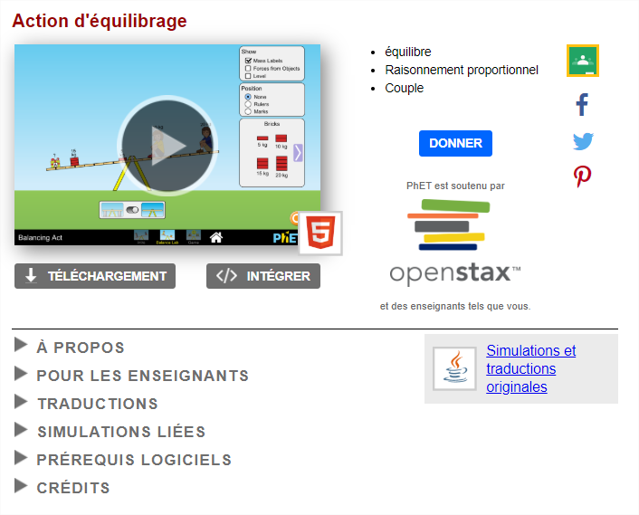
Classroom
Place your screenshot here
Partage facile et rapide d’une simulation HTML5 ou Flash avec vos élèves via Google Classroom.

Slide 37
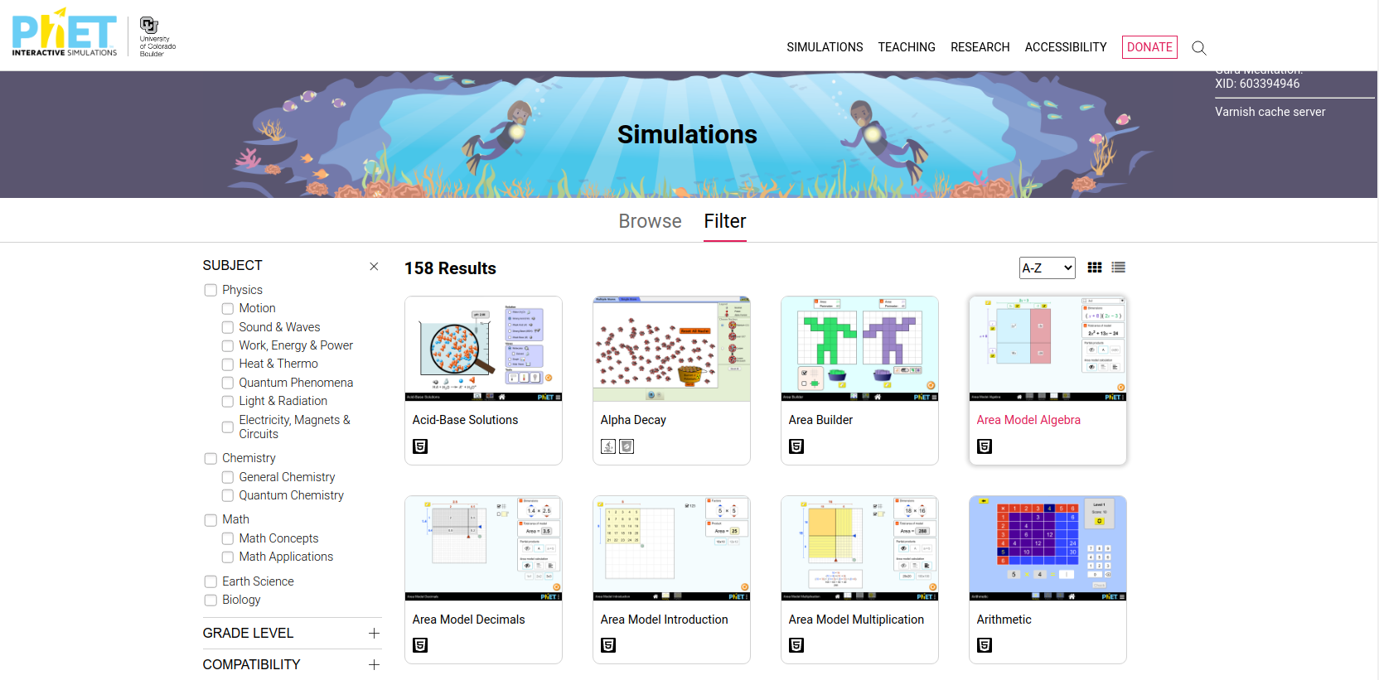
Outils de recherche d’activités
Place your screenshot here
Permet les recherches par:
Simulations
Types d’activcités
Sujets
Niveaux
Langues
Complément à la manipulation!
Notes:
https://phet.colorado.edu/en/simulations/filter?sort=alpha&view=grid
Notes : Les simulations ne remplacent pas la manipulation, mais doivent servir en complément.

Slide 38
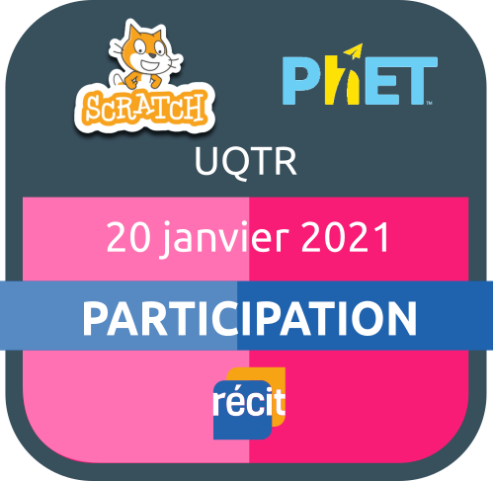
Obtenez votre
badge de participation
Suivre les instructions dans la section
Badge de participation
Notes:
Lien pour obtenir le badge de participation : https://campus.recit.qc.ca/enrol/index.php?id=284

Slide 39
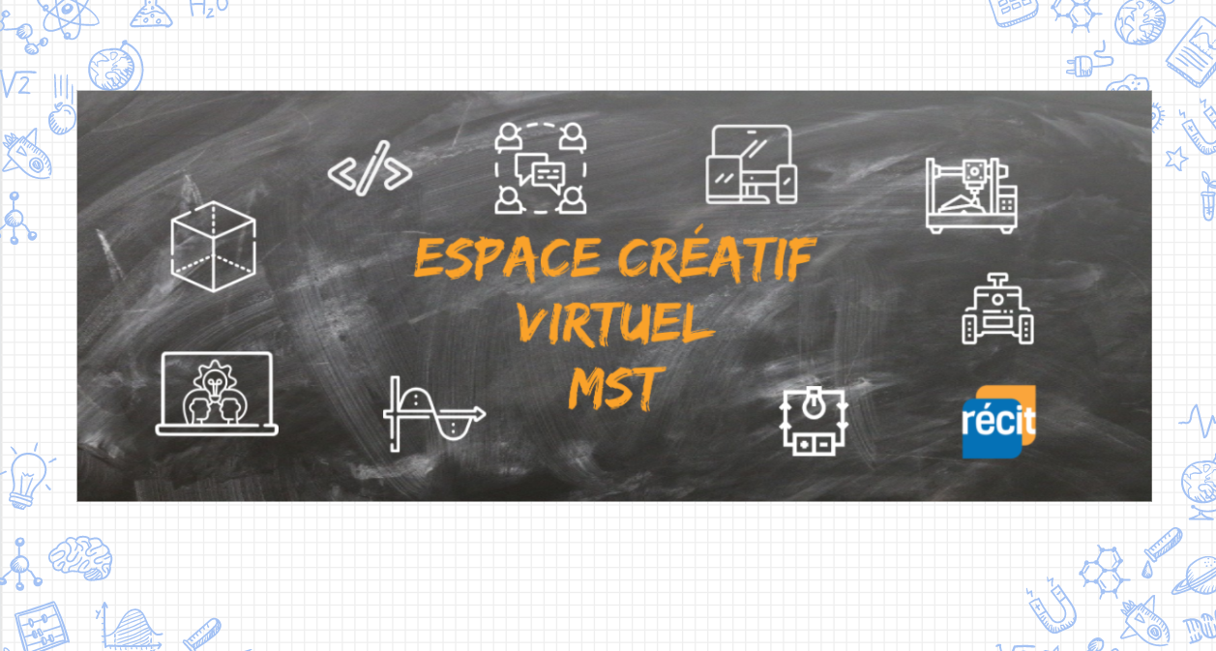
L’équipe du RÉCIT MST est disponible
les mercredis matins
de 9 h à 11 h 30.
Place your screenshot here
Lien vers notre salle de vidéoconférence :
https://zoom.us/j/93849137106
Notes:
Salle de vidéoconférence : https://zoom.us/j/93849137106

Slide 40

MERCI !
Questions?
Sonya.Fiset@recitmst.qc.ca
equipe@recitmst.qc.ca
Page Facebook
Twitter
Chaîne YouTube
Ces formations du RÉCIT sont mises à disposition, sauf exception, selon les termes de la licence Licence Creative Commons Attribution - Pas d’Utilisation Commerciale - Partage dans les Mêmes Conditions 4.0 International.
Notes:
Me joindre sonya.fiset@recitmst.qc.ca
Message à l’équipe : equipe@recitmst.qc.ca
Page Facebook : https://www.facebook.com/RECITMST2020/
Twitter : https://twitter.com/recitmst
Chaîne YouTube : https://www.youtube.com/channel/UC7IcadI_rZFwso9N81PYqFg

Slide 41
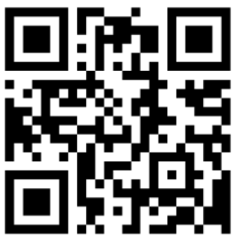
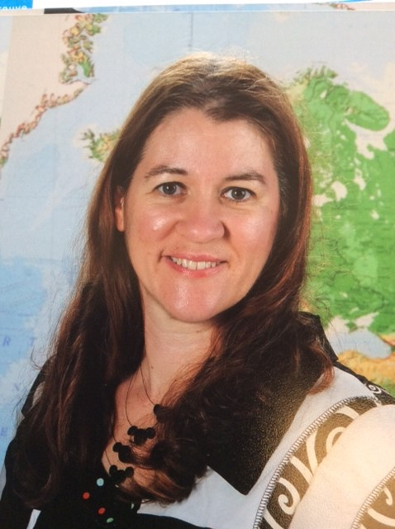
Lien de la présentation :
http://recitmst.qc.ca
Sonya Fiset, Spécialiste en développement pédagonumérique du service national
RÉCIT MST
Notes:
Lien de la présentation sur le site du RÉCIT MST (Mathématique, Science et Technologie) :
http://recitmst.qc.ca

